Slide 1

Bài 120
LUYỆN TẬP
(Sách giáo khoa Toán 3 - Tập hai - Trang 36)

Slide 2
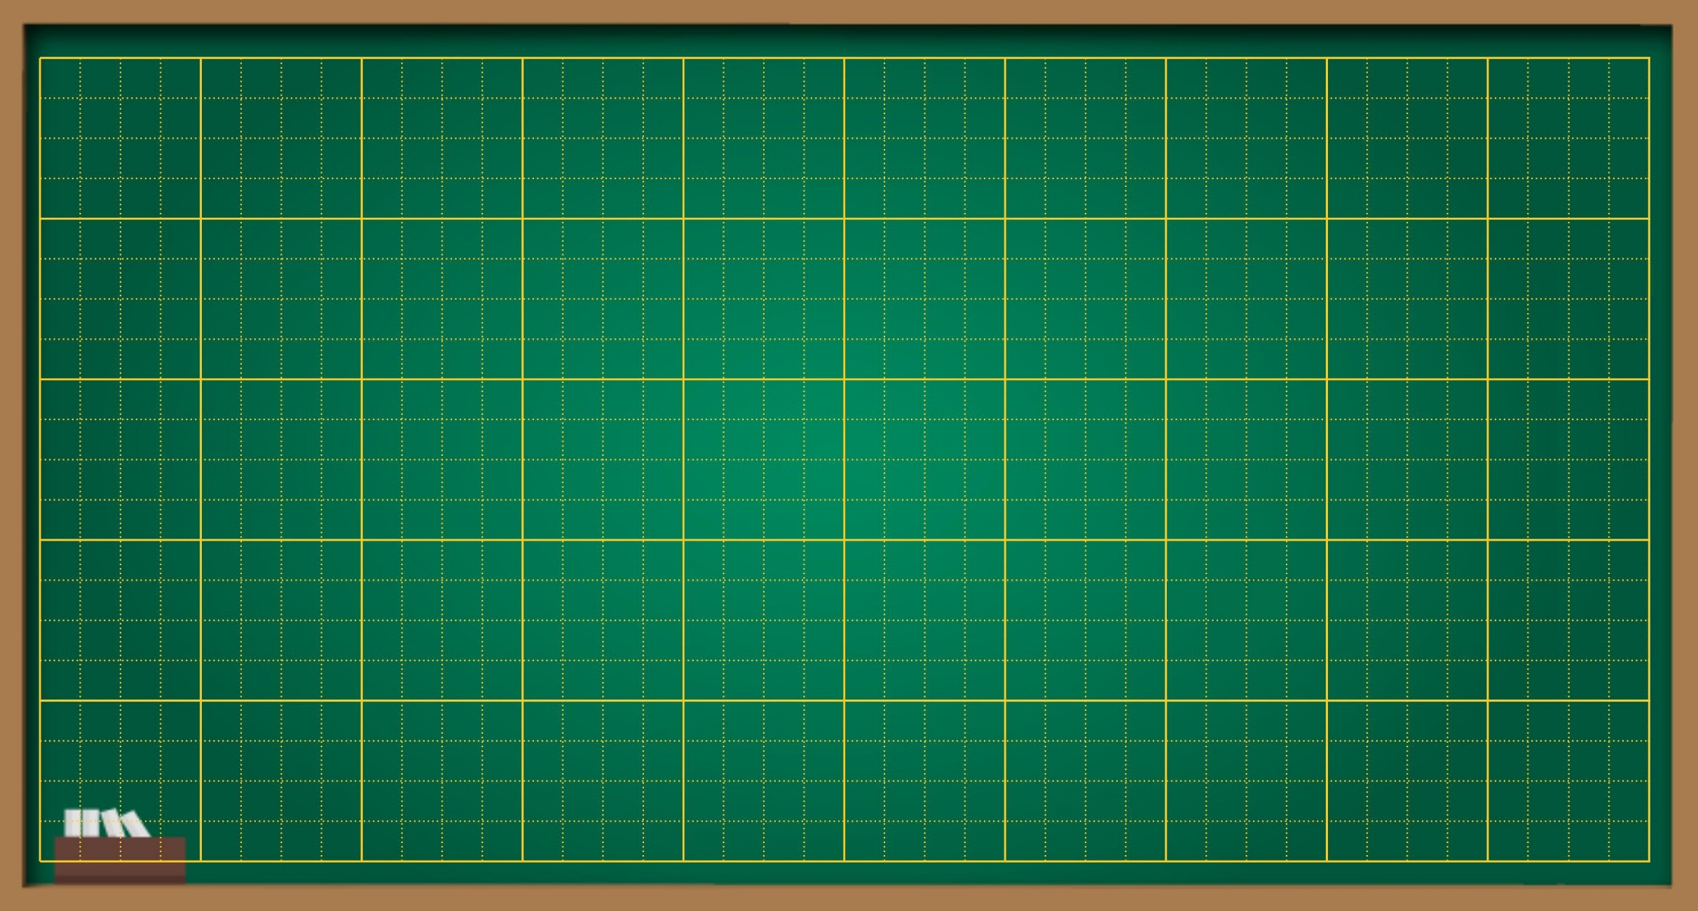
Thứ … ngày … tháng … năm ….
Bài 120
Luyện tập

Slide 3
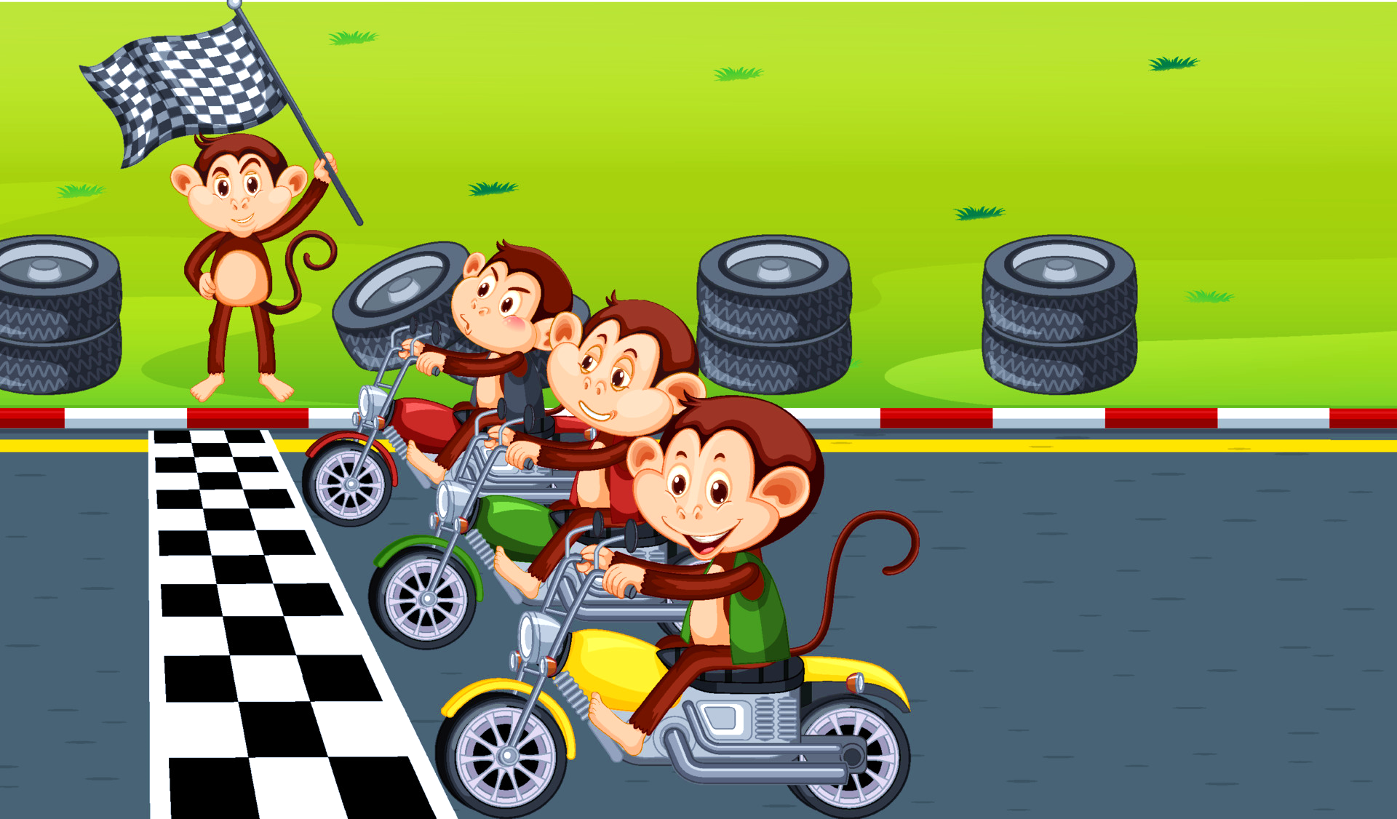


Nguyễn Thị Ái Quyên

Slide 4
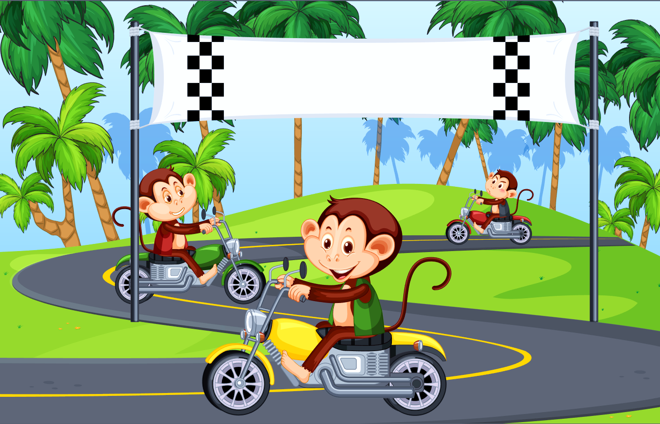
KHỞI ĐỘNG

Slide 5
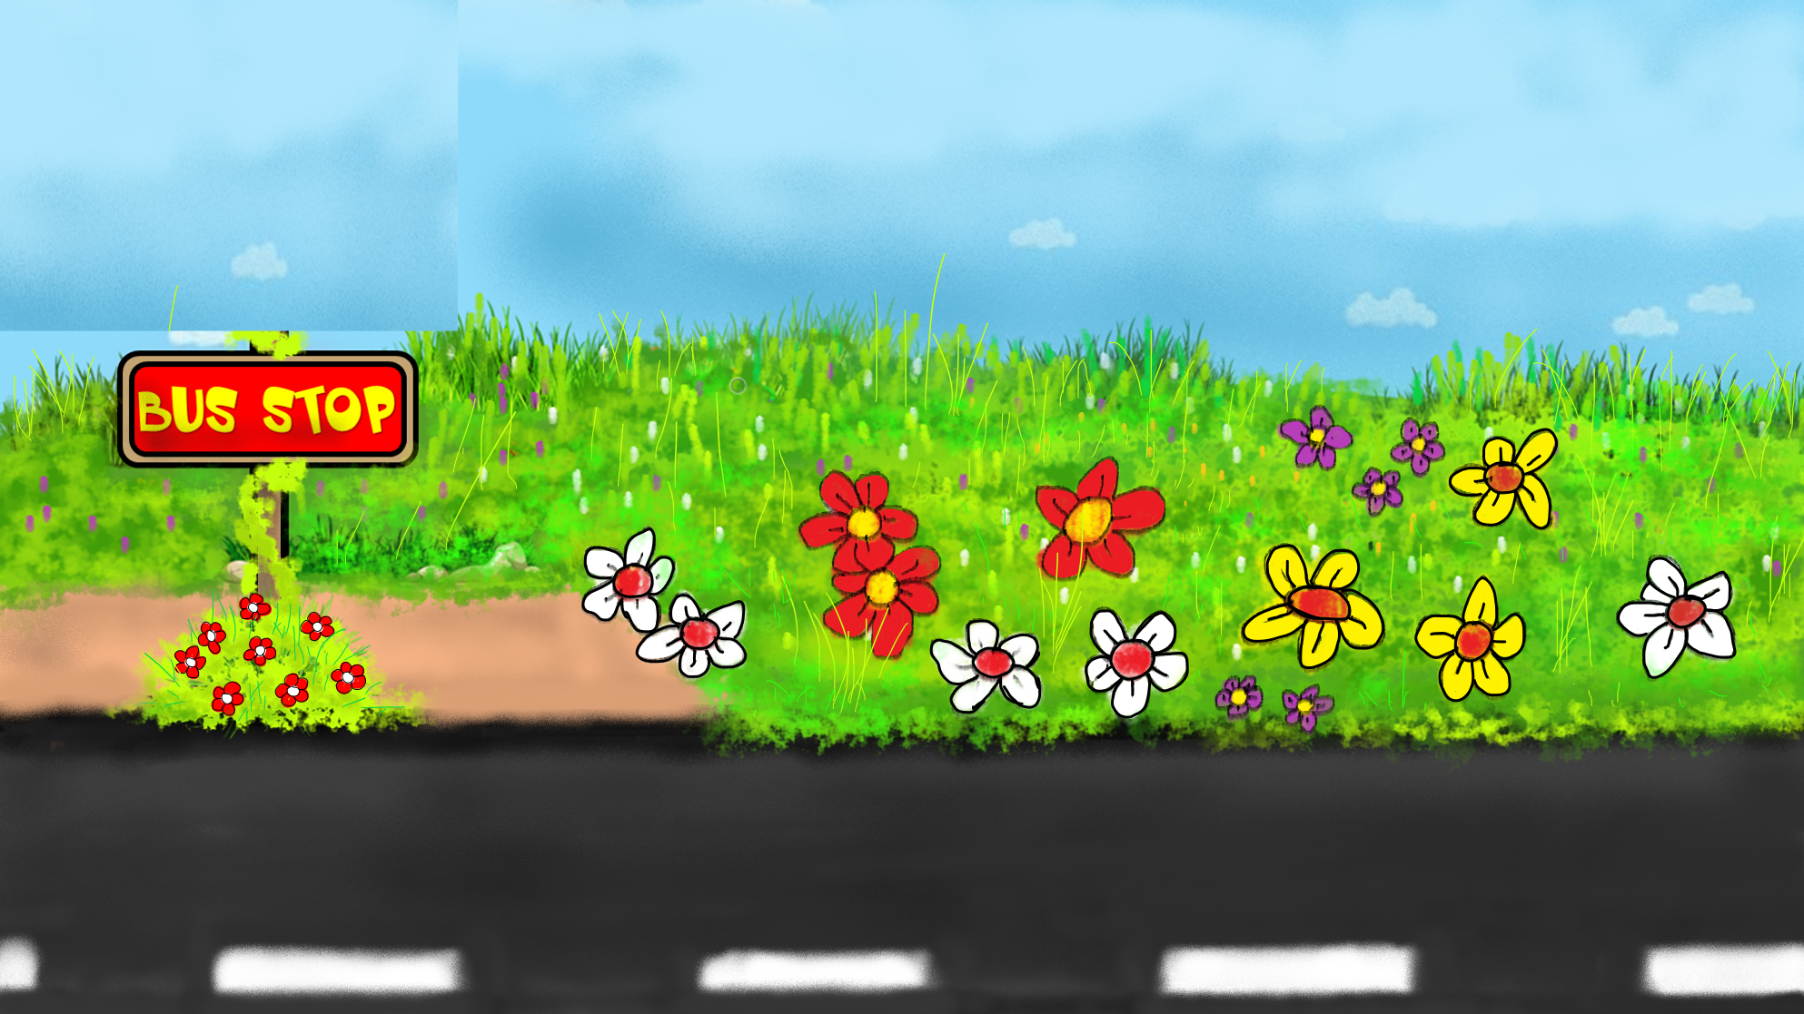







NÀO MÌNH CÙNG LÊN XE BUÝT
Hãy trả lời đúng các câu hỏi để được lên xe nhé!
HƯỚNG DẪN
Thầy cô kích vào màn hình để bắt đầu trò chơi.
Kích chuột vào màn hình để ô tô di chuyển vào và hiện câu hỏi.
Kích chuột vào màn hình để hiện đáp án
Kích chuột vào mũi tên RIGHT – nếu học sinh trả lời đúng. Tự động chạy hiệu ứng đón học sinh, kết thúc silde
Kích chuột vào mũi tên WRONG – nếu học sinh trả lời sai. Tự động chạy hiệu ứng không đón học sinh, kết thúc silde
PLAY

Slide 6

1 218 : 3 = ?
Đáp án: 406
RIGHT
WRONG

Slide 7

8 725 : 2 = ?
Đáp án: 4 362 dư 1
RIGHT/ĐÚNG
WRONG/SAI

Slide 8



2 473 : 8 = ?
Đáp án: 309 dư 1
RIGHT/ĐÚNG
WRONG/SAI

Slide 9
LUYỆN TẬP

Slide 10
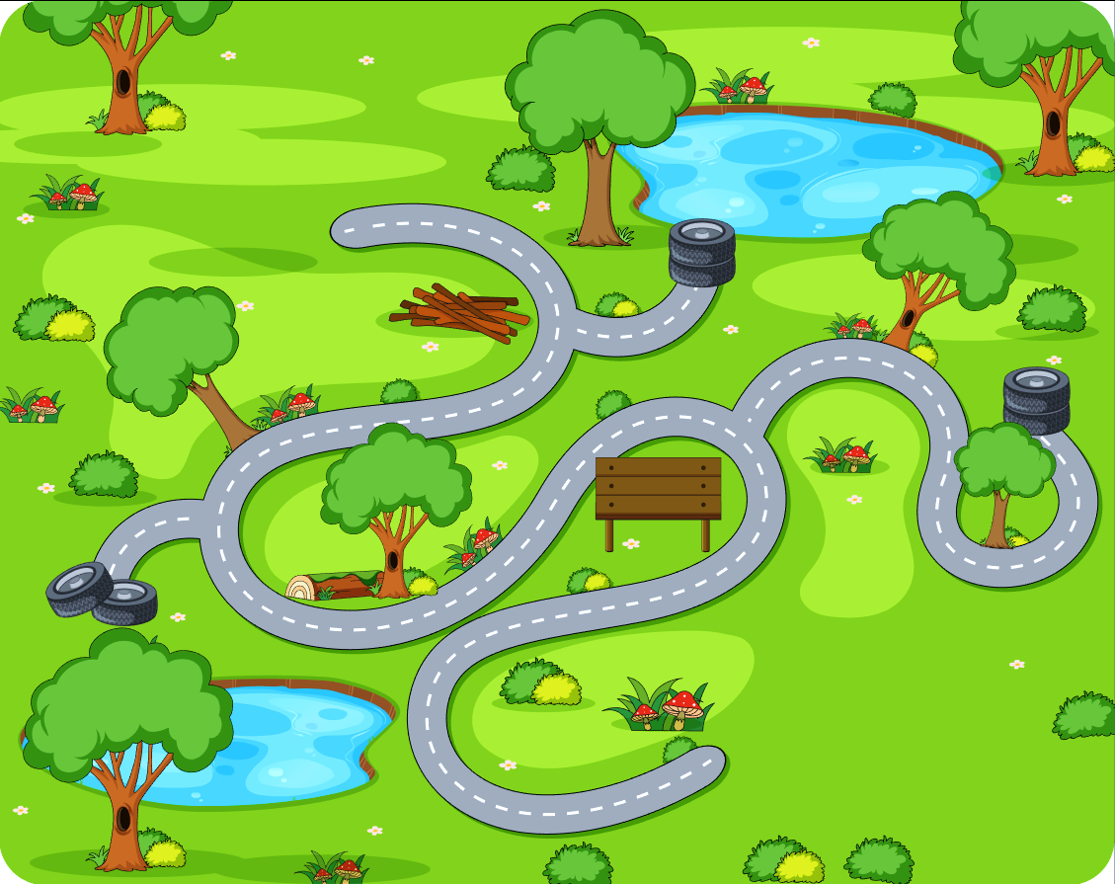

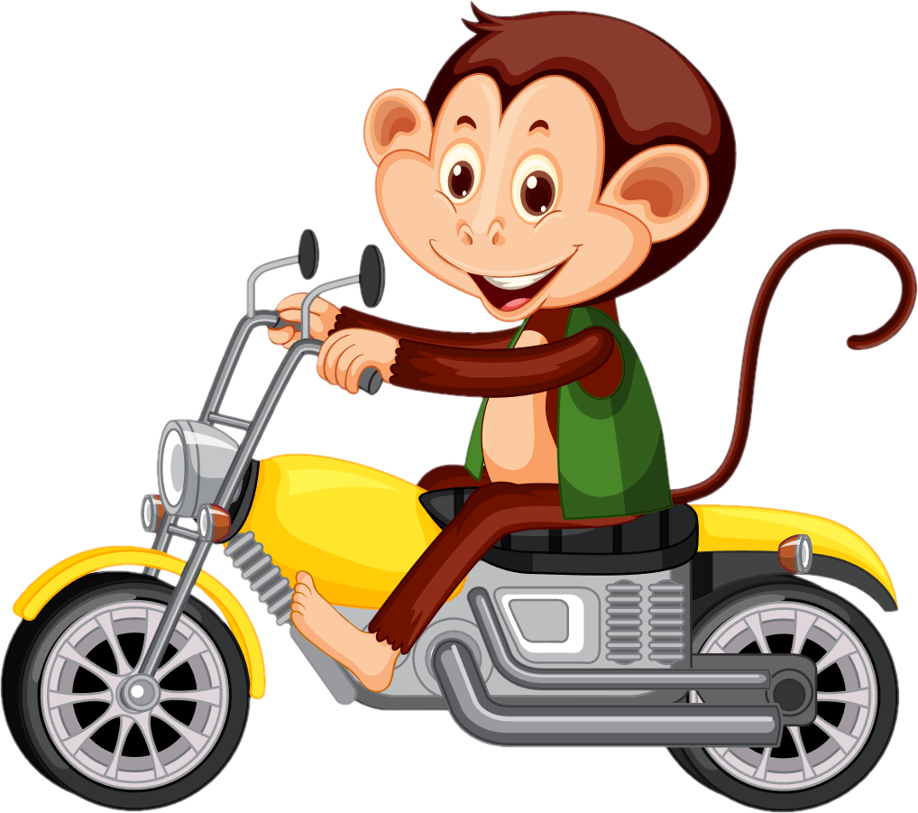
CUỘC ĐUA KÌ THÚ
4
3
1
2

Slide 11

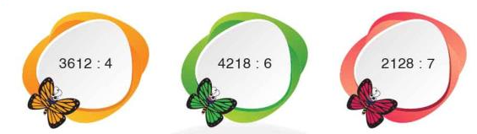

1
Đặt tính rồi tính

Slide 12


3 612
4
4 218
6
2 128
7
0
1
0
1
0
2
9
0
3
7
0
3
3
0
4
1
2
1
8
2
8
0
0
0

Slide 13

4
3
1
2

Slide 14
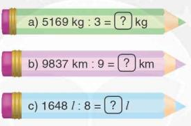
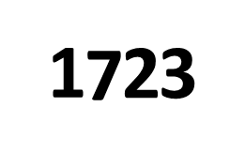
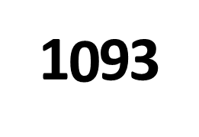
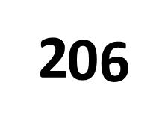
2
Số?

Slide 15
4
3
2

Slide 16


3
Đội Một sửa được 2036m đường. Biết số mét đường đội Một sửa được gấp 2 lần số mét đường đội Hai đã sửa . Hỏi đội một sửa được hơn đội Hai bao nhiêu mét đường?
Tóm tắt:
Bài giải:
2036 m
Đội 1:
Đội một sửa được hơn đội Hai số mét đường là:
Đội 2:
Gấp 2 lần
2036 : 2 =1018 (m)
m?
Đáp số: 1018 m

Slide 17
4
3

Slide 18
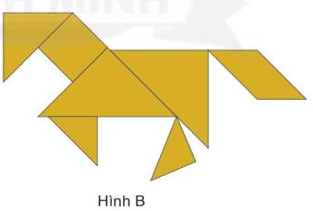

4
Sử dụng các miếng ghép trong hình A để xếp thành hình B:

Slide 19
4

Slide 20


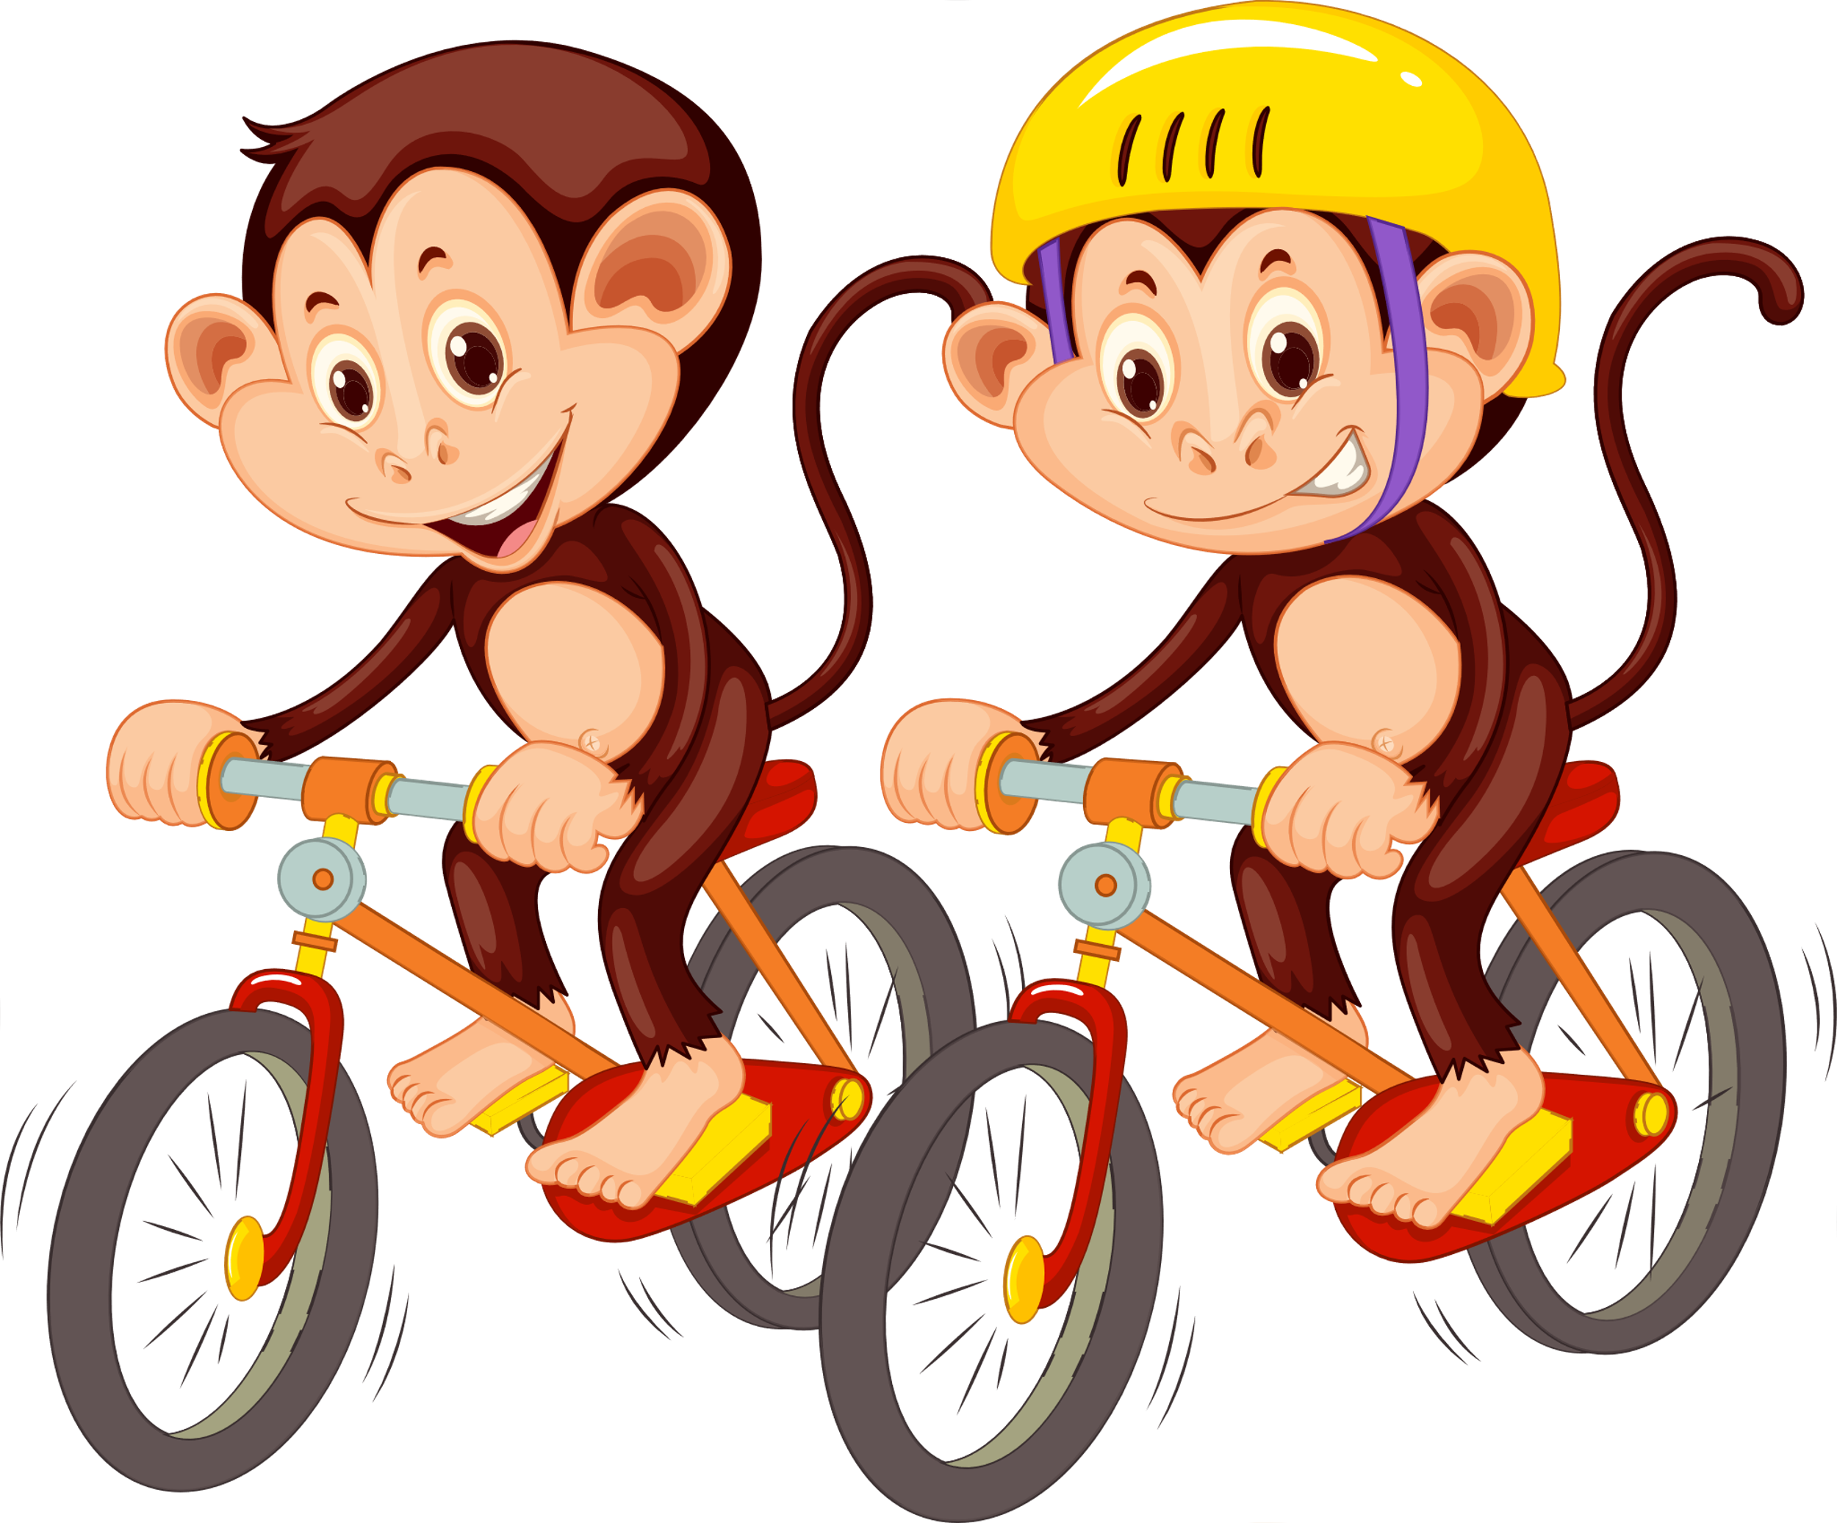
GV ĐIỀN VÀO ĐÂY
GV ĐIỀN VÀO ĐÂY
GV ĐIỀN VÀO ĐÂY
GV ĐIỀN VÀO ĐÂY

Slide 21
